Slide 1


МАТЕМАТИКА НОВА
www.matnova.com.ua
7
УРОК 94
Розвʼязування типових завдань за темою «Системи лінійних рівнянь з двома змінними»
АЛГЕБРА
04.05.2025
НОВА УКРАЇНСЬКА ШКОЛА
НОВА УКРАЇНСЬКА ШКОЛА

Slide 2
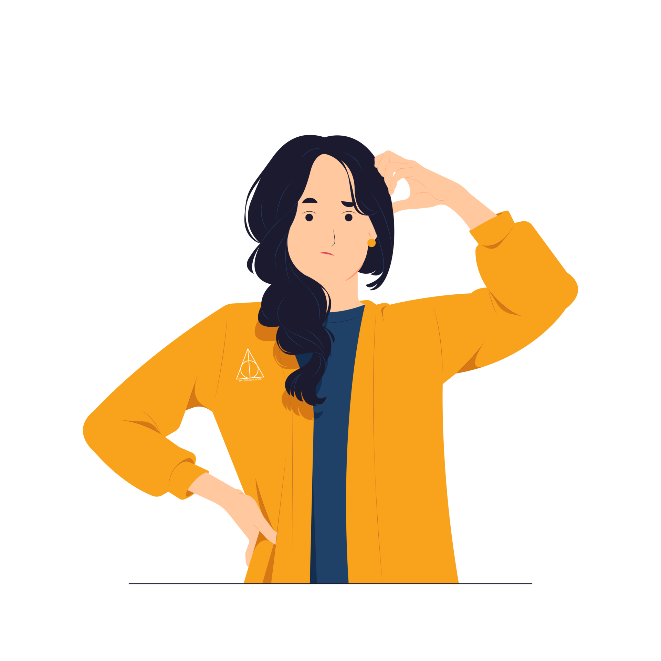
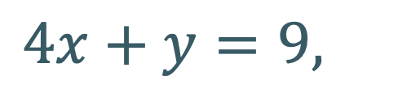



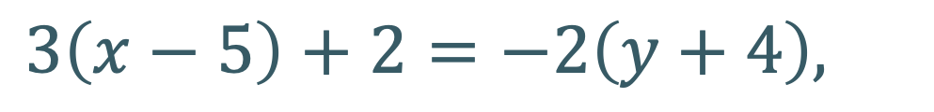
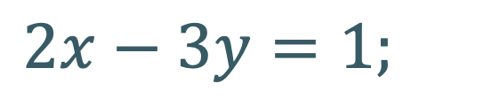
МАТЕМАТИКА НОВА
www.matnova.com.ua
№1
Розвʼяжіть систему рівнянь способом підстановки:
$$4x+y=9,$$
1)
$$\left(1;2\right),$$
7
УРОК 01
$$2x−3y=1;$$
$$3\left(x−5\right)+2=−2\left(y+4\right),$$
АЛГЕБРА
2)
$$0,3\left(y+4\right)−2,4=−0,6x;$$
04.05.2025
$$\left(3;−2\right).$$
НОВА УКРАЇНСЬКА ШКОЛА

Slide 3



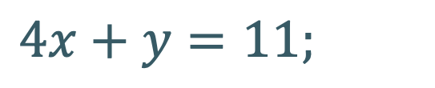

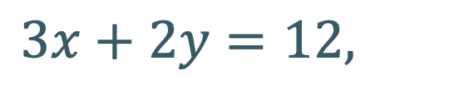

Розвʼяжіть систему рівнянь способом додавання:
№2
$$3x+2y=12,$$
1
$$\left(2;3\right),$$
$$4x+y=11;$$
$$0,6x+0,4y=3,2,$$
$$\left(4;2\right).$$
2
$$0,3x−0,2y=0,8;$$

Slide 4

№3
Тарас бере участь у благодійному «Plogging-забігу» (під час пробіжки збирають сміття) уздовж Дніпра між Золотоношею й селом Соснівка. Коли Тарас підбирав пластикові пляшки, він користувавсь даними Федерації легкої атлетики України і тому тримав швидкість 6 км/год для швидкої ходьби. Коли сумка наповнилась, Тарас переключивсь на біг зі швидкістю 12 км/год. Загальна дистанція склала 18 км. Розумний годинник Тараса показав, що ходьби вийшло на 15 хв більше, ніж бігу. Скільки кілометрів Тарас пройшов пішки, а скільки пробіг?
Спортсмен пройшов 7 км і пробіг 11 км

Slide 5


Знайдіть довжини сторін рівнобедреного трикутника, якщо його периметр дорівнює 74 см, а основа довша за бічну сторону на 8 см
№5

Slide 6
Знайдіть довжини сторін рівнобедреного трикутника, якщо його периметр дорівнює 74 см, а основа довша за бічну сторону на 8 см
№5
Бічні сторони: 22 см
Основа: 30 см

Slide 7
ДОМАШНЄ ЗАВДАННЯ
Повторити § 30
Виконати №1248; 1252; 1256; 1269
О.С. Істер
(2024)
НОВА УКРАЇНСЬКА ШКОЛА
БАЖАЮ ТВОРЧИХ УСПІХІВ!

